Slide 2

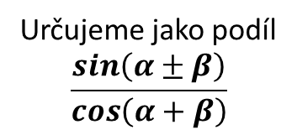
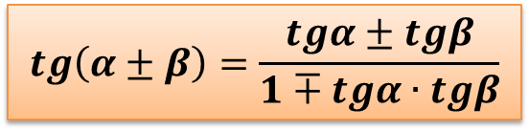
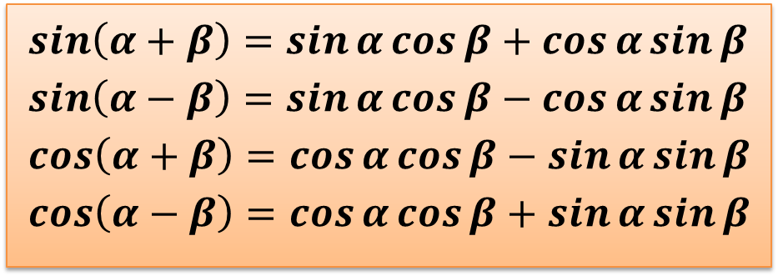
GONIOMETRIE A TRIGONOMETRIE
goniometrické funkce orientovaného úhlu
součtové vzorce
Pro každé dva úhly o velikostech α, β platí:
$$\sin\left(α+β\right)=\sin{α}\cos{β}+\cos{α}\sin{β} \\ \sin\left(α−β\right)=\sin{α}\cos{β}−\cos{α}\sin{β} \\ \cos\left(α+β\right)=\cos{α}\cos{β}−\sin{α}\sin{β} \\ \cos\left(α−β\right)=\cos{α}\cos{β}+\sin{α}\sin{β}$$
Popř. pro definované hodnoty α, β:
Určujeme jako podíl
$$\frac{\sin\left(α±β\right)}{\cos\left(α+β\right)}$$
$$tg\left(α±β\right)=\frac{tgα±tgβ}{1∓tgα∙tgβ}$$
Notes:
Rozkliknutím na „definované hodnoty“

Slide 3

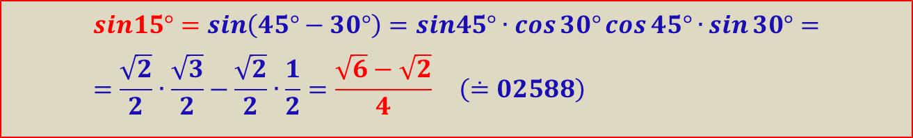
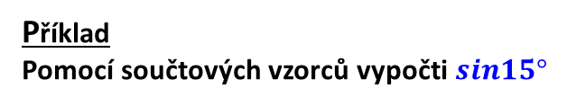


GONIOMETRIE A TRIGONOMETRIE
goniometrické funkce orientovaného úhlu
součtové vzorce
Příklad
Pomocí součtových vzorců vypočti $sin15°$
$$sin15°=sin\left(45°−30°\right)=sin45°∙\cos{30°}\cos{45°∙}\sin{30°=} \\ =\frac{\sqrt{2}}{2}∙\frac{\sqrt{3}}{2}−\frac{\sqrt{2}}{2}∙\frac{1}{2}=\frac{\sqrt{6}−\sqrt{2}}{4} \left(≐02588\right)$$
ověř
???
$$cos105°$$
!!!
$$tg15°$$

Slide 4
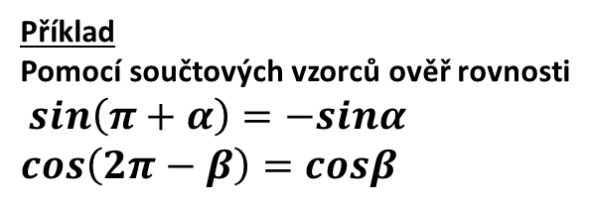
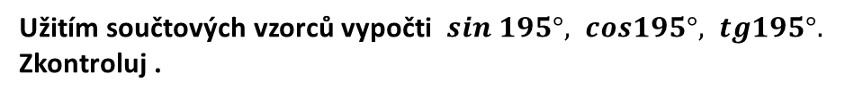
GONIOMETRIE A TRIGONOMETRIE
goniometrické funkce orientovaného úhlu
součtové vzorce
Příklad
Pomocí součtových vzorců ověř rovnosti
$sin\left(π+α\right)=−sinα$
$$cos\left(2π−β\right)=cosβ$$
$\sin\left(π+α\right)=sinπ∙\cos{α}+\cos{π∙}\sin{α=}0∙cosα+\left(−1\right)∙sinα=−sinα$
$$cos\left(2π−β\right)=cos2π.cosβ+sin2π∙sinβ=1∙cosβ+0∙sinβ=cosβ$$
???
Užitím součtových vzorců vypočti $sin 195°, cos195°, tg195°.$
Zkontroluj .

